Slide 1
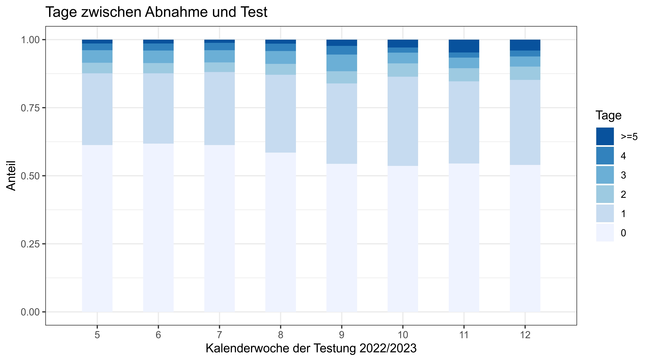
Laborbasierte Surveillance SARS-CoV-2 – Datenstand 28.03.2023

Slide 2
Bundeslandebene Datenstand 28.03.2023

Slide 3
Wo wird getestet? –Datenstand 28.03.2023

Slide 4
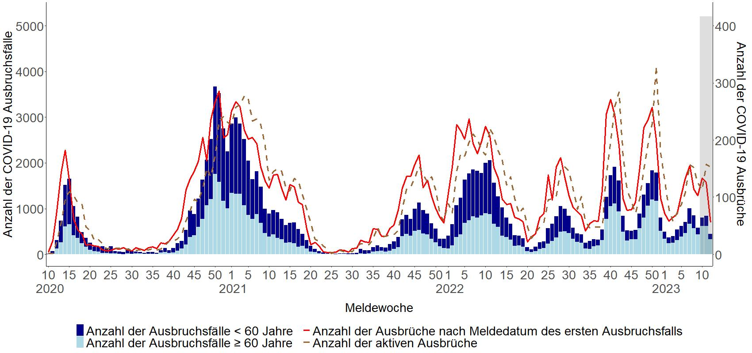
Daten aus dem Meldesystem - Ausbrüche

Slide 5
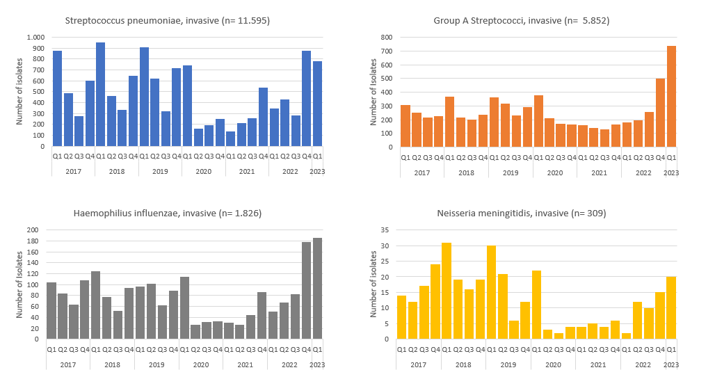
ARS: Invasive Isolate (Blutkultur + Punktat) pro Quartal:
GAS, Haemophilus influenzae, Streptococcus pneumoniae und Neisseria meningitidis, 2017-2023*
* Q1/2023: noch unvollständige Daten
Datenstand 27.023.2023

Slide 6
ARS: iGAS (n=6.605) pro Altersgruppe und Quartal*
Datenstand 27.03.2023
* Q1/2023: noch unvollständige Daten

